Slide 1

Regularyzacja w uczeniu maszynowym
Regularyzacja to kluczowa technika ograniczająca przeuczenie modeli poprzez dodatkowe kary na wagi lub modyfikacje procesu uczenia. Poznaj najpopularniejsze metody, które pomogą Ci stworzyć bardziej stabilne i efektywne modele.

Slide 2
Przygotowanie danych do eksperymentów
Generowanie danych treningowych
Funkcje pomocnicze
Tworzymy prostą zależność liniową z szumem: y = 1.8x - 0.2 + szum gaussowski. Dane dzielimy na zbiór treningowy (30 próbek) i walidacyjny (10 próbek).
describe_model - wypisuje parametry i błąd MSE
plot_regression - wizualizuje dane i dopasowanie
Ustawiamy ziarno losowe torch.manual_seed(42), aby wyniki były powtarzalne i możliwe do porównania między różnymi technikami regularyzacji.
Dane: 40 punktów w zakresie [-1, 1]

Slide 3
Regularyzacja L1
Selekcja cech przez zerowanie wag
Regularyzacja L1 dodaje do funkcji straty sumę wartości bezwzględnych wag:
Kara zachęca model do wyzerowania nieistotnych parametrów, co naturalnie prowadzi do selekcji cech. Współczynnik λ kontroluje siłę regularyzacji.

Slide 4
Regularyzacja L2
Stabilizacja przez weight decay
Regularyzacja L2 karze duże wartości wag poprzez dodanie kwadratu norm wag do funkcji straty:
Implementacja w PyTorch
Zalety L2
W PyTorch wygodnie używa się parametru weight_decay w optymalizatorze, który automatycznie dodaje karę L2 i stabilizuje proces uczenia.
Gładkie, stabilne dopasowanie
Odporność na punkty odstające
Zachowanie wszystkich cech
W przeciwieństwie do L1, regularyzacja L2 nie wyzerowuje parametrów, lecz równomiernie je zmniejsza.
Łatwa implementacja

Slide 5
Porównanie wyników L1 vs L2
Regularyzacja L1
Regularyzacja L2
Waga: 1.92
Waga: 1.89
Bias: -0.11
Bias: -0.13
MSE: 0.1231
MSE: 0.1199
Selekcja cech przez zerowanie nieistotnych wag
Równomierne zmniejszanie wszystkich wag
Weight decay ściąga wagi w stronę zera, dlatego linia regresji jest gładka i bardziej odporna na pojedyncze punkty odstające. L2 daje stabilne, pełne dopasowanie bez zerowania parametrów.

Slide 6
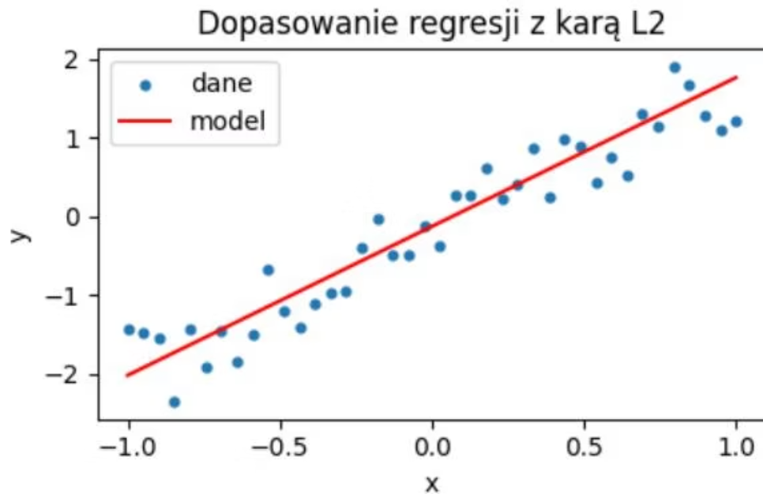


Slide 7

Dropout
Losowe wyłączanie neuronów podczas treningu

Slide 8
Jak działa Dropout?
01
02
03
Tryb treningowy
Skalowanie wartości
Tryb ewaluacji
Losowo wyłącza aktywacje neuronów (np. 50% wejść ustawia na zero), co zapobiega nadmiernemu poleganiu na pojedynczych cechach
Pozostałe aktywacje są skalowane, aby zachować oczekiwaną sumę wyjść niezależnie od losowania maski
Warstwa przepuszcza sygnał bez zmian, wszystkie neurony są aktywne, co zapewnia stabilne predykcje
Dropout tworzy efekt zespołu modeli (ensemble), gdzie każda iteracja trenuje nieco inną architekturę sieci.

Slide 9
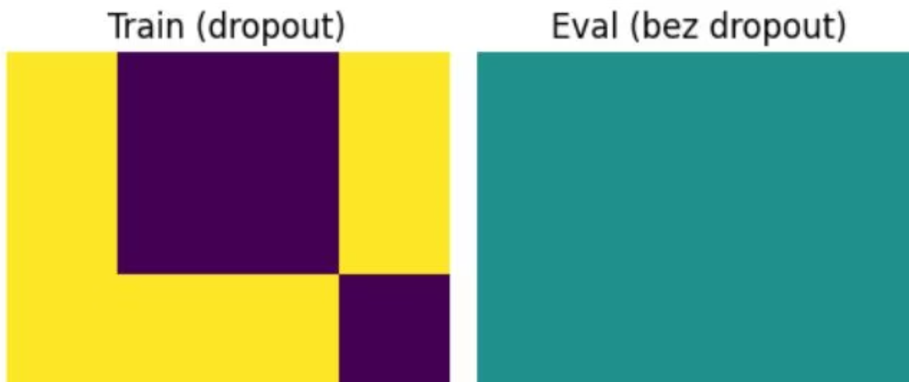
Wizualizacja działania Dropout
Dane wejściowe
Tryb eval
tensor([[1., 1., 1., 1.], [1., 1., 1., 1.], [1., 1., 1., 1.]])
tensor([[1., 1., 1., 1.], [1., 1., 1., 1.], [1., 1., 1., 1.]])
Tryb train (p=0.5)
Podczas uczenia połowa elementów zostaje wyzerowana - sieć nie może polegać na pojedynczych aktywacjach.
tensor([[2., 0., 0., 2.], [2., 0., 0., 2.], [2., 2., 2., 0.]])

Slide 10

Kluczowe wnioski z Dropout
Losowość w treningu
Ochrona przed przeuczeniem
Stabilne predykcje
Maska dropout jest generowana losowo w każdej iteracji, co zmusza sieć do uczenia się redundantnych reprezentacji
W trybie ewaluacji wszystkie neurony są aktywne, a aktywacje skalowane dla spójności z treningiem
Niemożność polegania na konkretnych neuronach redukuje ko-adaptację i zwiększa generalizację modelu

Slide 11
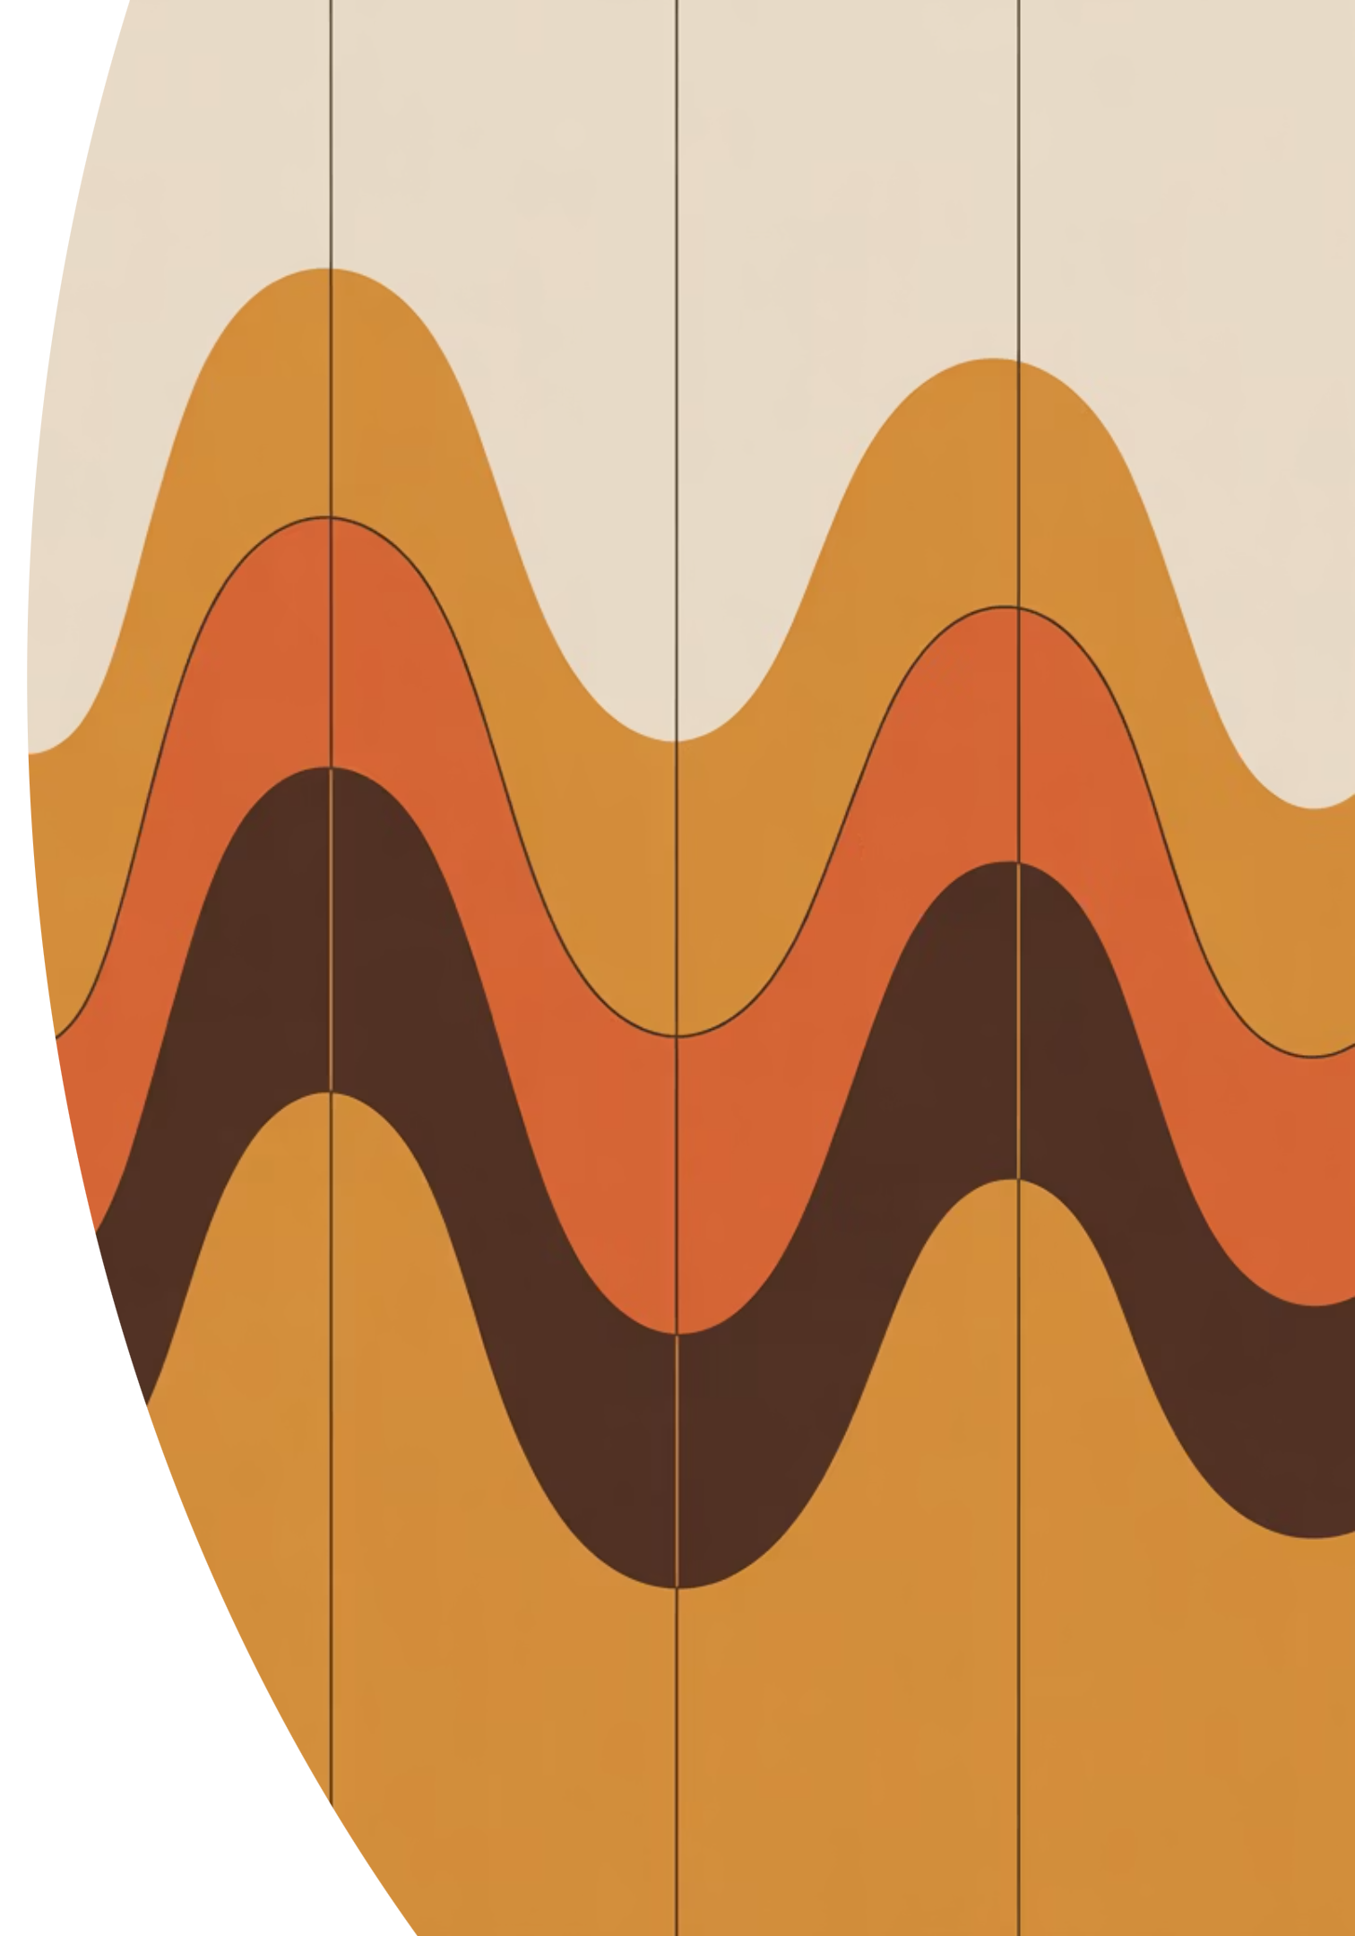
Early Stopping
Zatrzymanie treningu we właściwym momencie

Slide 12




Mechanizm Early Stopping
Early stopping monitoruje stratę walidacyjną i kończy trening, gdy brak poprawy przez określoną liczbę epok (patience). Dzięki temu model przestaje się uczyć zanim zacznie zapamiętywać szum.
Monitorowanie
Zapisywanie
Obliczanie straty walidacyjnej po każdej epoce
Przechowywanie najlepszego stanu wag modelu
Zatrzymanie
Przywrócenie
Przerwanie po wyczerpaniu patience
Powrót do najlepszych wag

Slide 13
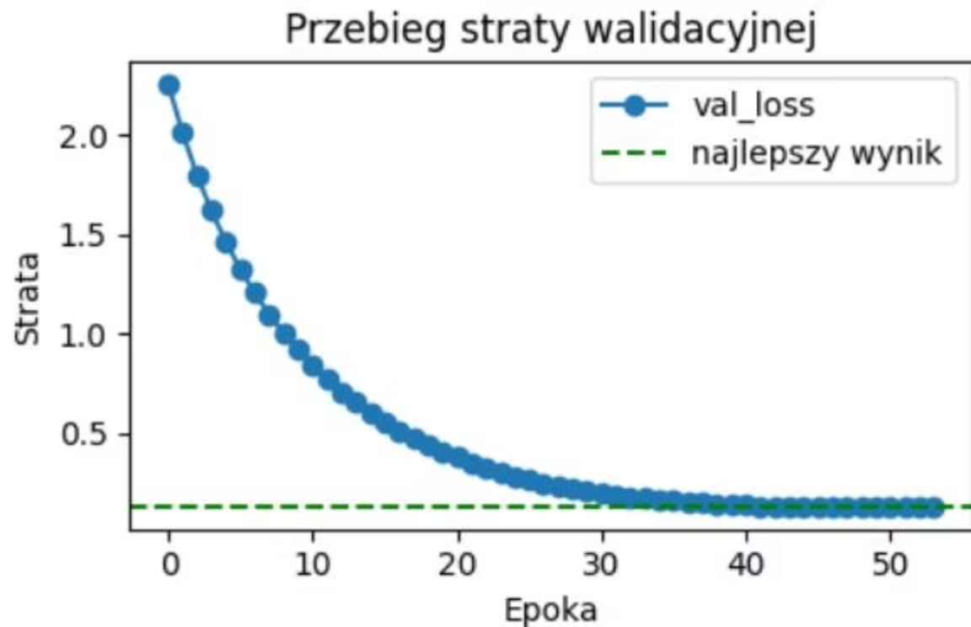
Wyniki Early Stopping
1
2
3
Zatrzymanie po epoce 54
Najlepsza strata: 0.1276
Przywrócenie wag
Mechanizm wykrył brak poprawy przez 3 kolejne epoki i przerwał trening
Model osiągnął minimum straty walidacyjnej w epoce 51
Finalny model używa parametrów z epoki o najniższej stracie walidacyjnej
Strata walidacyjna stabilizuje się po kilku epokach. Przywrócenie najlepszych wag zapewnia, że finalny model działa w punkcie minimalnej straty walidacyjnej, nawet jeśli ostatnia epoka była gorsza.

Slide 14

Parametry Early Stopping
Patience
Tolerancja
Maksimum epok
Wartość: 3 epoki
Wartość: 1e-4
Wartość: 100
Liczba epok bez poprawy, po której następuje zatrzymanie treningu
Minimalna poprawa uznawana za znaczącą przy porównywaniu strat
Górny limit iteracji, jeśli patience nie zostanie wyczerpana
Najlepsza praktyka: Zawsze przechowuj kopię najlepszych wag modelu, aby móc do nich wrócić po zakończeniu treningu. Historia strat walidacyjnych pomaga zdiagnozować problemy z uczeniem.

Slide 15

Augmentacja danych
Zwiększanie różnorodności zbioru treningowego

Slide 16
Techniki augmentacji
Augmentacja danych tworzy dodatkowe próbki poprzez modyfikację istniejących wejść. Dzięki temu model widzi więcej wariantów i uczy się cech odpornych na drobne zmiany.
Odbicie poziome
Rotacja o 90°
Szum gaussowski
torch.flip() - lustrzane odbicie obrazu względem osi pionowej
torch.rot90() - obrót obrazu o wielokrotność 90 stopni
Dodanie losowego szumu o rozkładzie normalnym do pikseli

Slide 17
Przykład augmentacji obrazu 4×4
Oryginał
Rotacja o 90°
tensor([[ 0., 1., 2., 3.], [ 4., 5., 6., 7.], [ 8., 9., 10., 11.], [12., 13., 14., 15.]])
tensor([[ 3., 7., 11., 15.], [ 2., 6., 10., 14.], [ 1., 5., 9., 13.], [ 0., 4., 8., 12.]])
Odbicie poziome
Z szumem (σ=0.2)
Wartości nieznacznie zmodyfikowane przez dodanie losowego szumu gaussowskiego
tensor([[ 3., 2., 1., 0.], [ 7., 6., 5., 4.], [11., 10., 9., 8.], [15., 14., 13., 12.]])

Slide 18
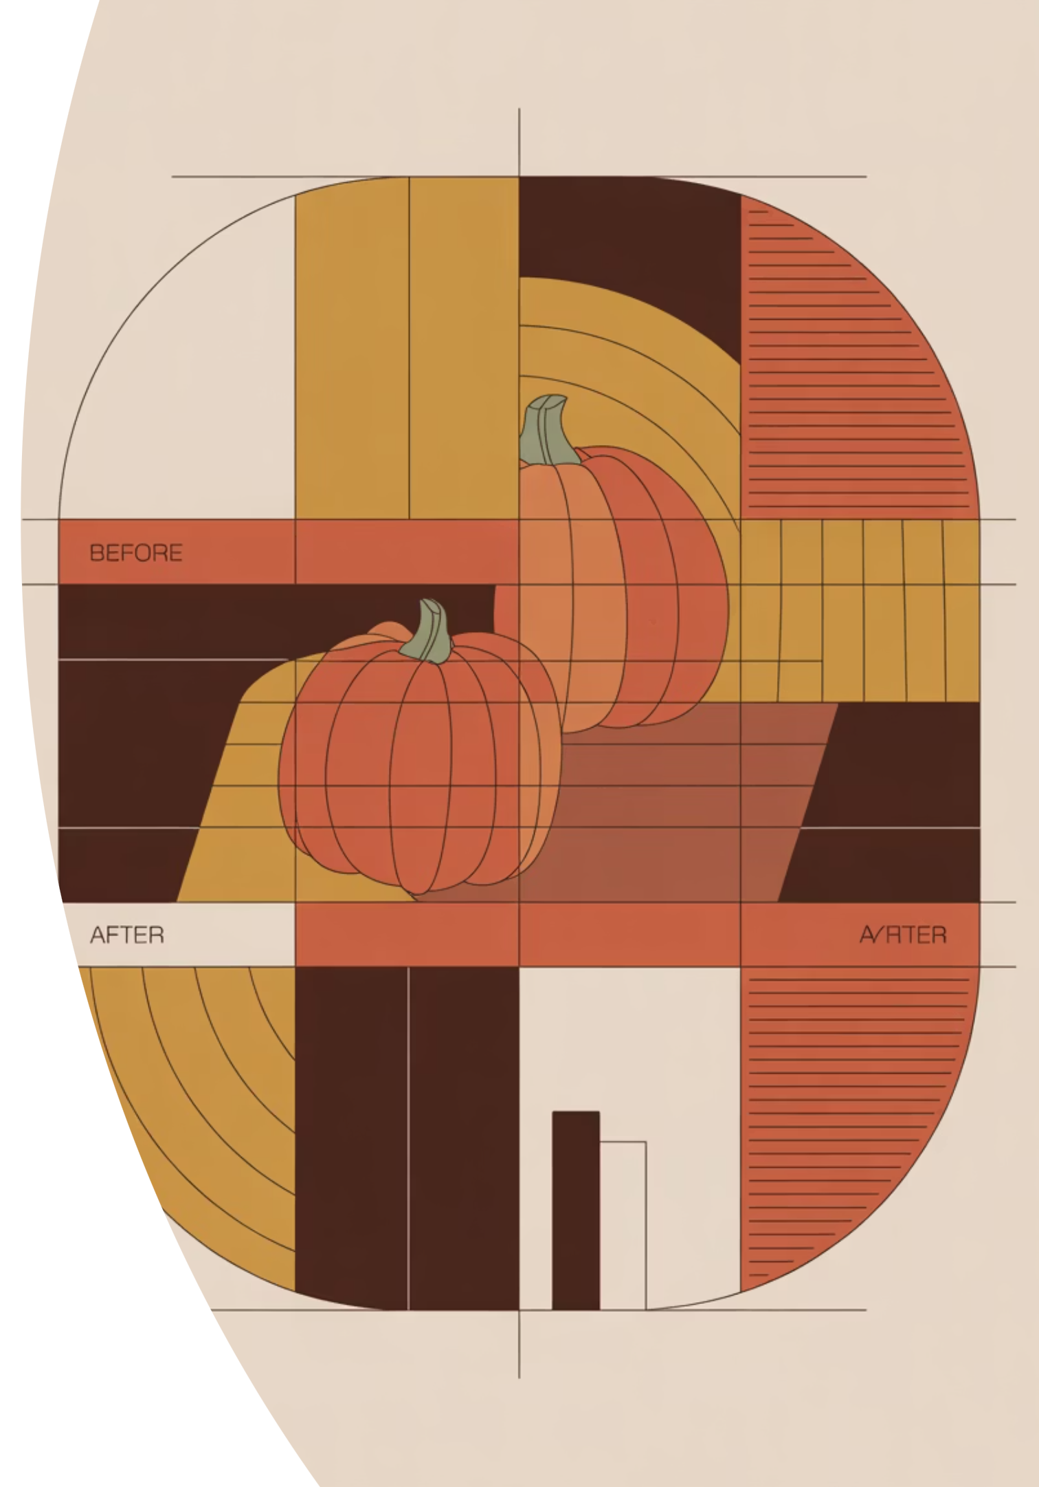
Korzyści z augmentacji
Zwiększenie zbioru danych
Każda transformacja generuje nowy wariant bez zbierania dodatkowych próbek
Odporność na zmiany
Model uczy się niezmienniczości względem transformacji geometrycznych i szumu
Regularyzacja na poziomie danych
Nawet niewielkie modyfikacje działają jak regularyzacja, chroniąc przed przeuczeniem
Lepsza generalizacja
Różnorodność treningowa przekłada się na lepsze wyniki na nowych danych

Slide 19
Podsumowanie technik regularyzacji
L1 - Selekcja cech
1
Zerowanie nieistotnych wag przez karę na wartości bezwzględne. Idealna do redukcji wymiarowości.
L2 - Stabilizacja wag
2
Równomierne zmniejszanie wszystkich parametrów przez weight decay. Gładkie, odporne dopasowanie.
Dropout - Redundancja
3
Losowe wyłączanie neuronów zmusza sieć do uczenia się wielu ścieżek. Efekt ensemble.
Early Stopping - Timing
4
Monitorowanie walidacji i zatrzymanie przed przeuczeniem. Proste i skuteczne.
Augmentacja - Różnorodność
5
Transformacje danych zwiększają zbiór treningowy i uczą niezmienniczości.

Slide 20




Wybór odpowiedniej techniki
Różne techniki regularyzacji sprawdzają się w różnych scenariuszach. Często najlepsze rezultaty daje ich kombinacja.
Małe zbiory danych
Głębokie sieci
Augmentacja + Early Stopping
Dropout + L2 (weight decay)
Uniwersalne podejście
Wiele cech
L2 + Early Stopping
L1 dla selekcji cech
Eksperymentuj z różnymi kombinacjami i monitoruj wyniki na zbiorze walidacyjnym, aby znaleźć optymalne rozwiązanie dla swojego problemu.

